Slide 1
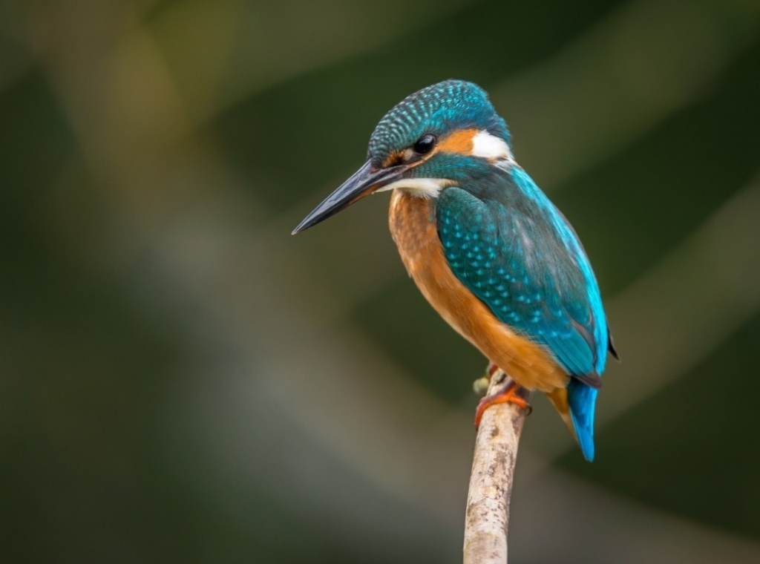
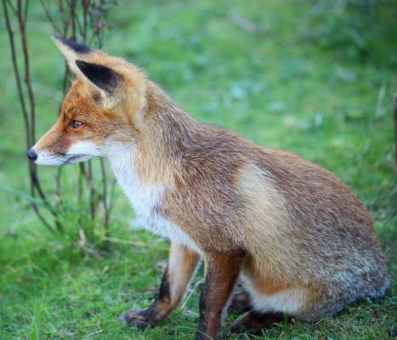
(Dier)soortenkennis in Nederland
Michiel Hooykaas
@MichielMimosa

Slide 2
14-11-2021
Soortenkennis
In mijn lezing op 12 en 13 november 2021 heb ik laten zien dat het niet best is gesteld met de soortenkennis – ‘Species Literacy’ - van Nederlanders, zeker die van kinderen. De huismus – de meest getelde tuinvogel - blijkt door slechts één op de zes basisschoolkinderen juist te worden herkend.
Ik heb verteld hoe soortenkennis waardevol kan zijn in ons leven, bijvoorbeeld door onze waarneming scherper en rijker te maken, en ik heb verteld dat soortenkennis ook waardevol is vanuit het perspectief van natuurbescherming, omdat bekend bemind kan maken. Ook liet ik zien welk beeld van dierlijke biodiversiteit door culturele producten wordt gepresenteerd. Tot slot deden we een dierenquiz, die je kunt gebruiken om de (dier)soortenkennis van je leerlingen te testen. Deze dierenquiz vind je in deze Powerpoint. Wil je meer weten over Species Literacy? Je kunt mij en mijn werk gemakkelijk vinden via Google, en je kunt mij volgen via Twitter (@MichielMimosa) ☺
Michiel Hooykaas

Slide 3
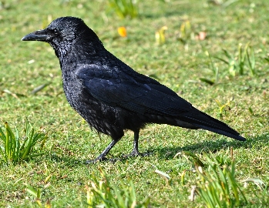
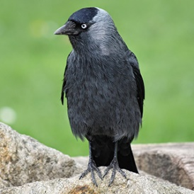
Instructie Dierenquiz
Doe de dierenquiz in de klas en bespreek nadien. Voeg eventueel exoten toe (ijsbeer/tijger enz.). Dit maakt de quiz toegankelijker voor leerlingen met weinig soortenkennis, en je kan nadien het kennisverschil inheems/exotisch bespreken.
Belicht een paar soorten; bijv. juist die ook rond de school te zien zijn. Daag leerlingen uit om die soorten (de week) erna zelf te spotten/fotograferen. Je kunt ook tweetallen of drietallen laten zien van soorten die op elkaar lijken en vaak worden verward, zoals een zwarte kraai en een kauw, pimpelmees en koolmees, gewone pad en bruine kikker…
M.J.D Hooykaas
zwarte kraai
kauw

Slide 4
Welke dieren (her)kennen jullie?
Diersoortenquiz
M.J.D Hooykaas

Slide 5
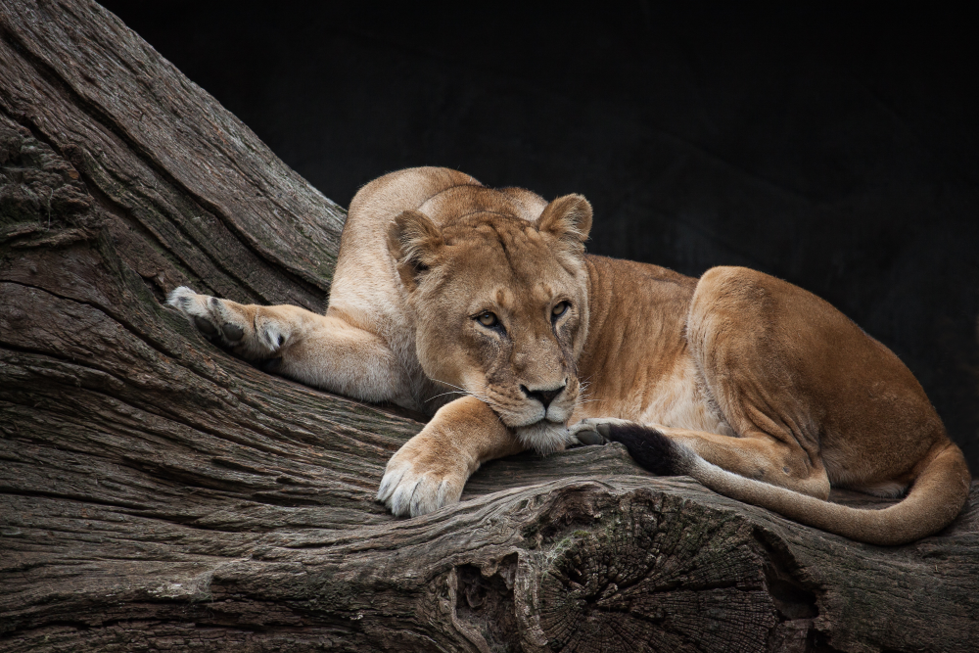
Voorbeeld
Wat is de naam van dit dier?

Slide 6
Klaar voor de start?
Vanaf nu dus niet overleggen of voorzeggen ☺

Slide 7
1

Slide 8
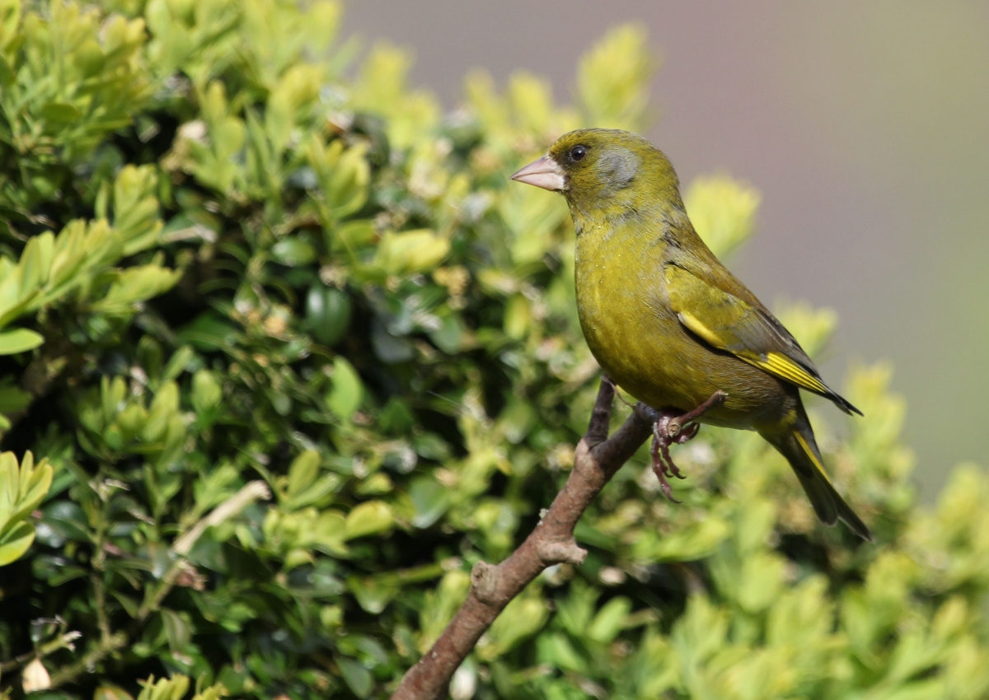
2

Slide 9
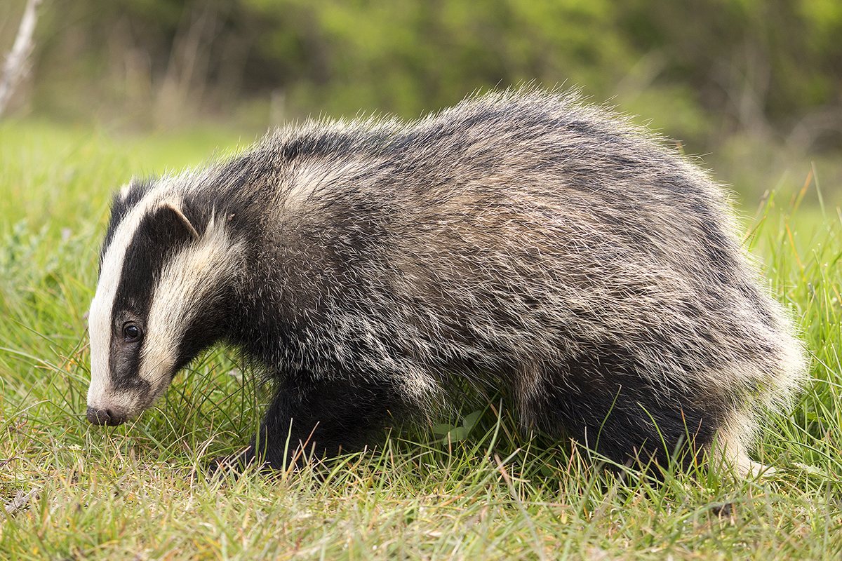
3

Slide 10
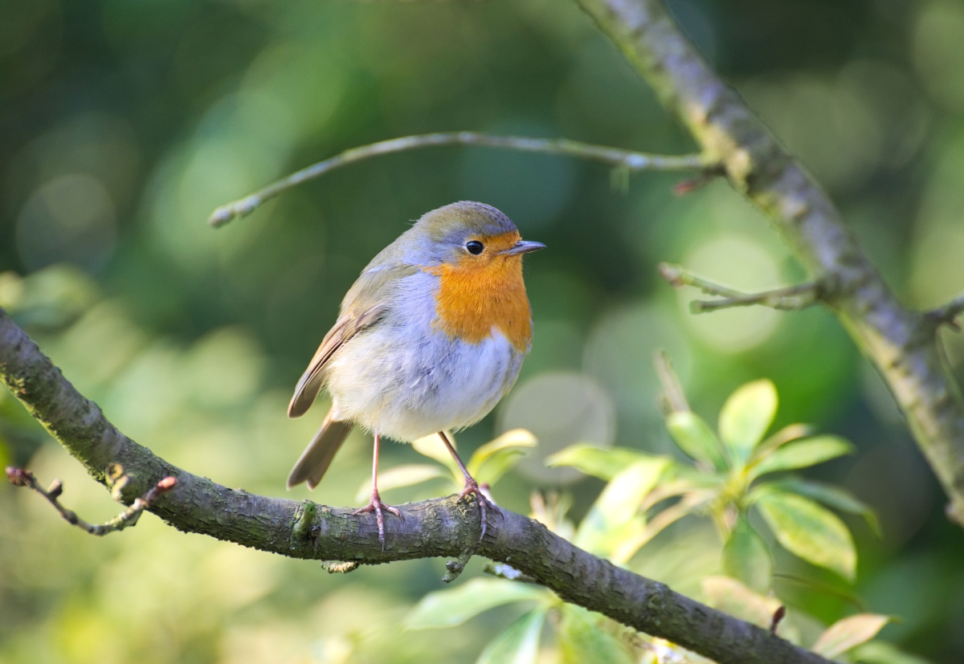
4

Slide 11
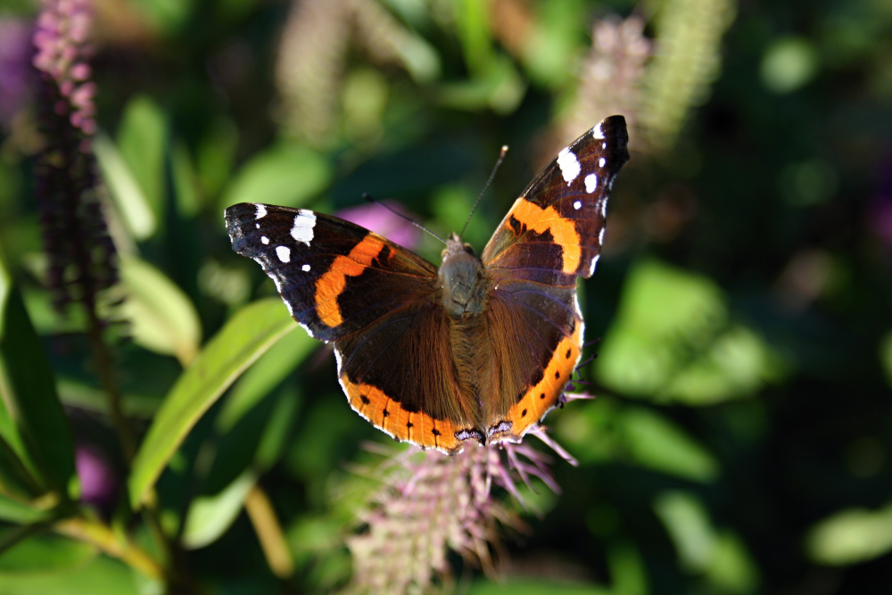
5

Slide 12
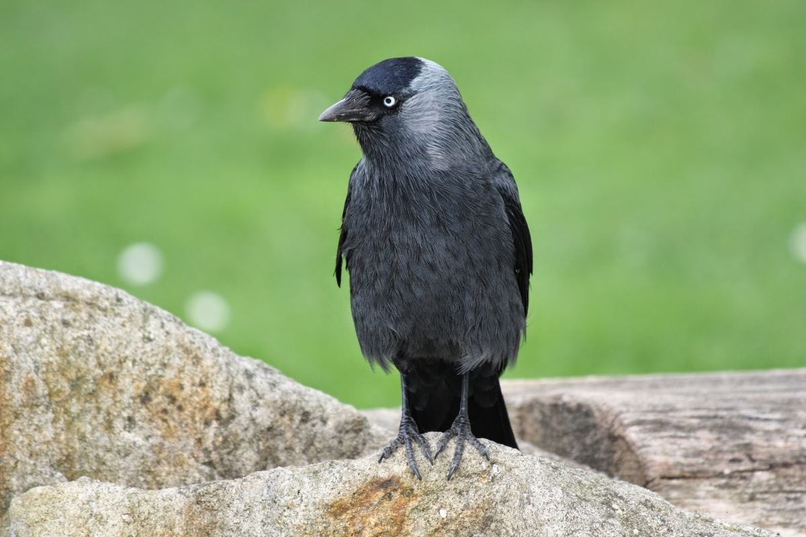
6

Slide 13
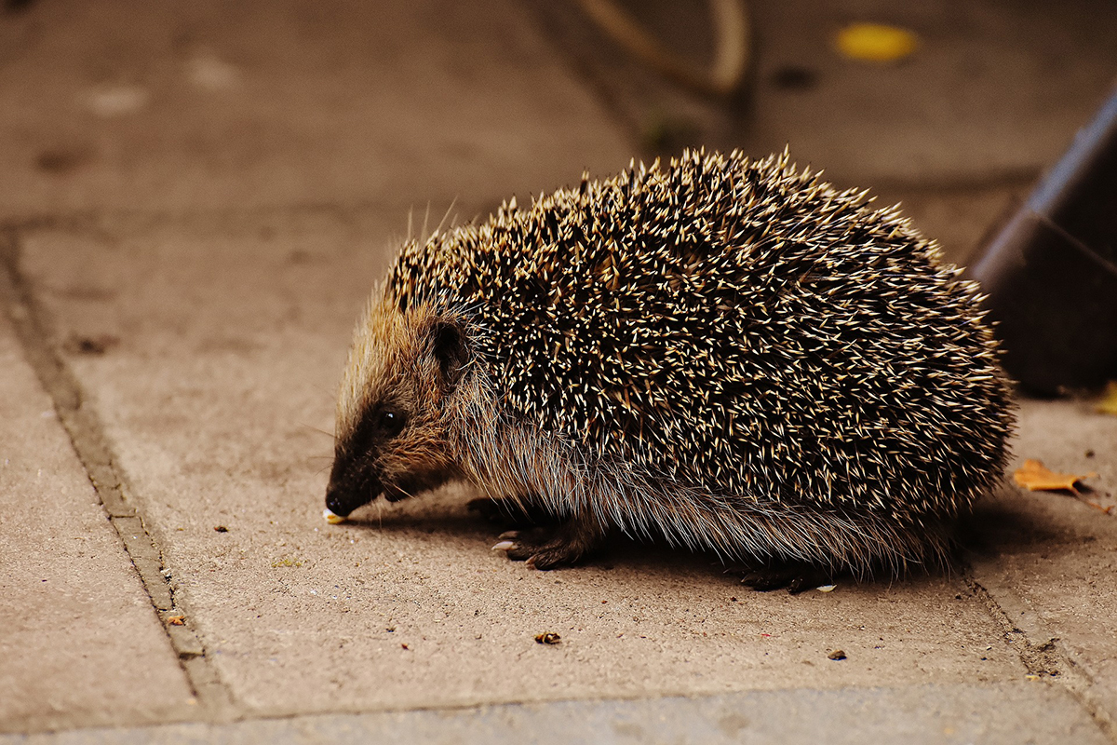
7

Slide 14
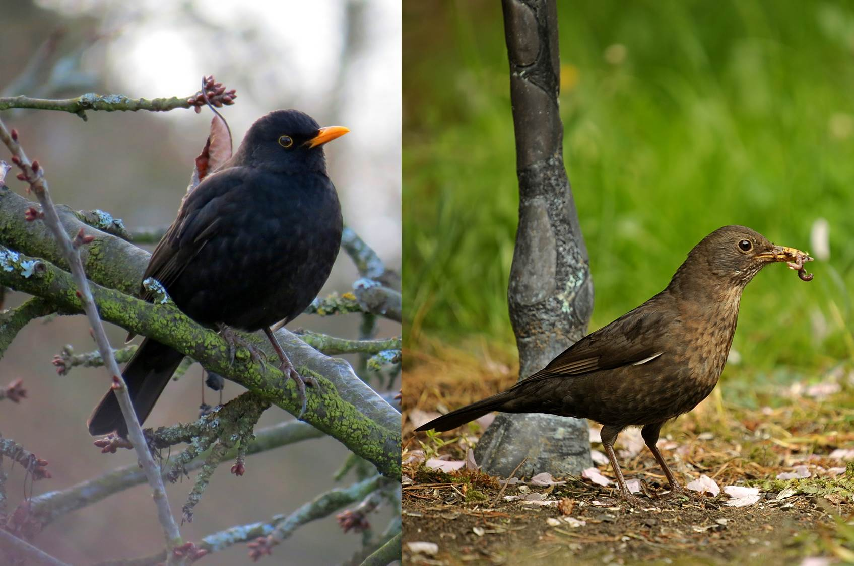
8
mannetje
vrouwtje

Slide 15
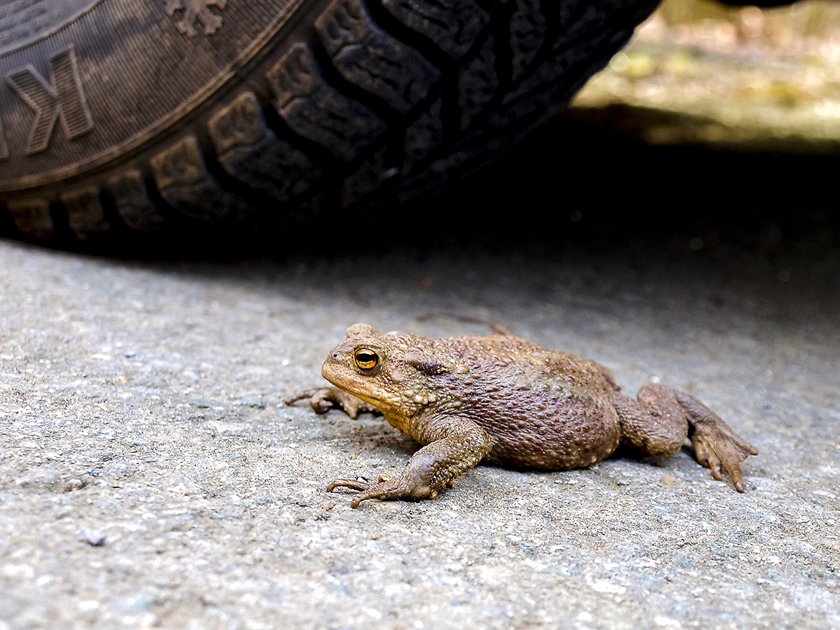
9

Slide 16
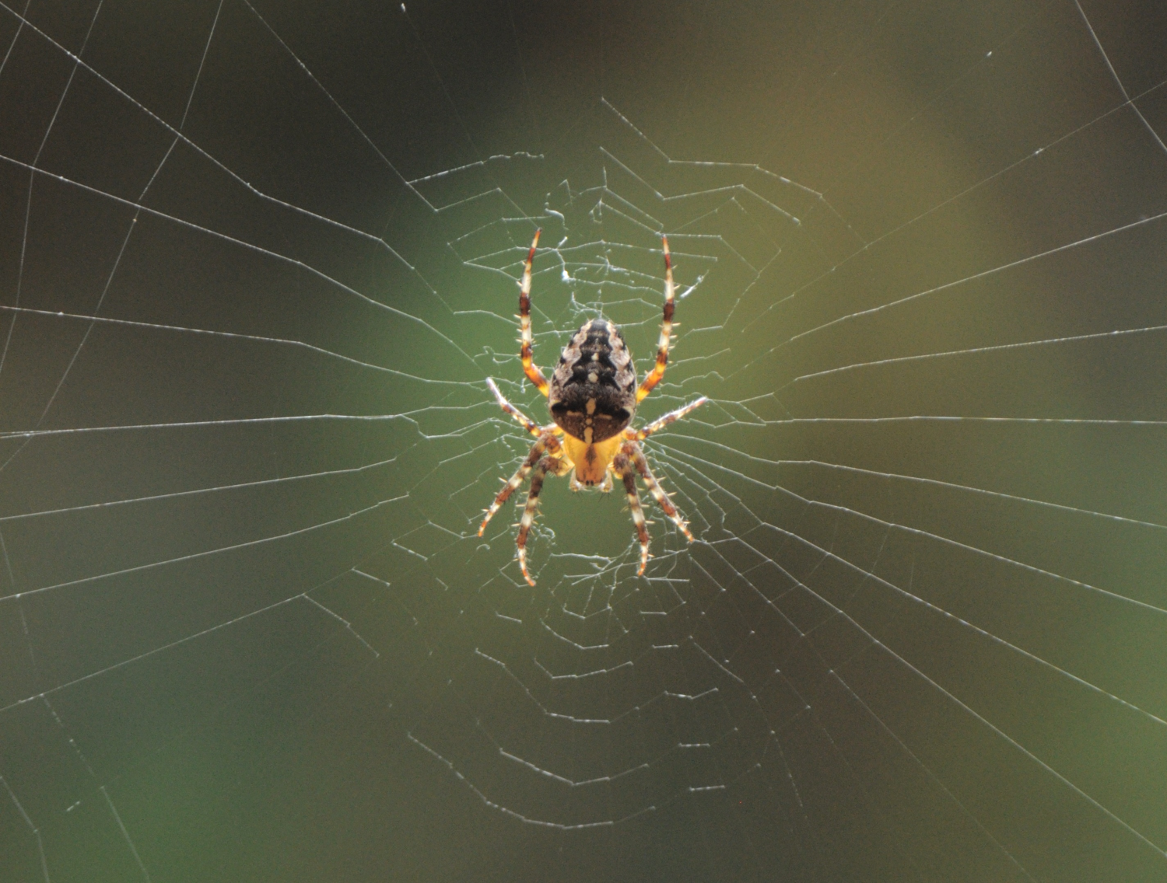
10

Slide 17
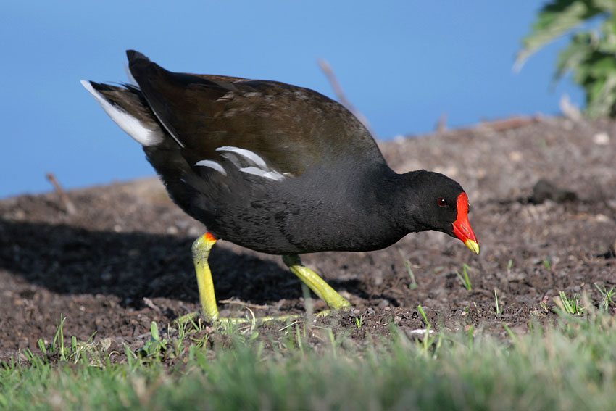
11

Slide 18
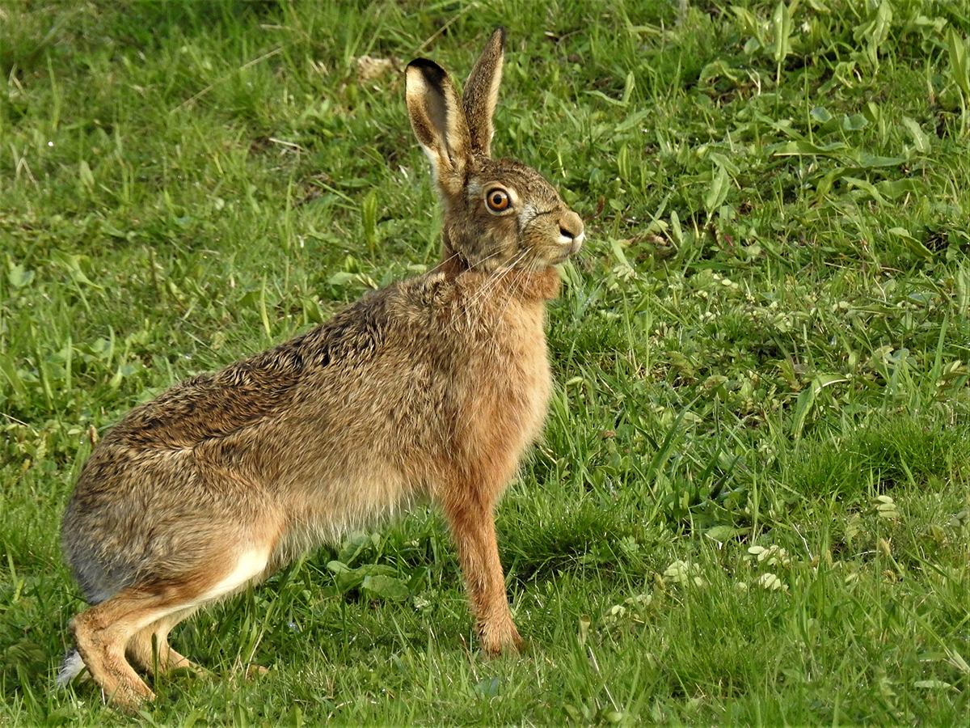
12

Slide 19
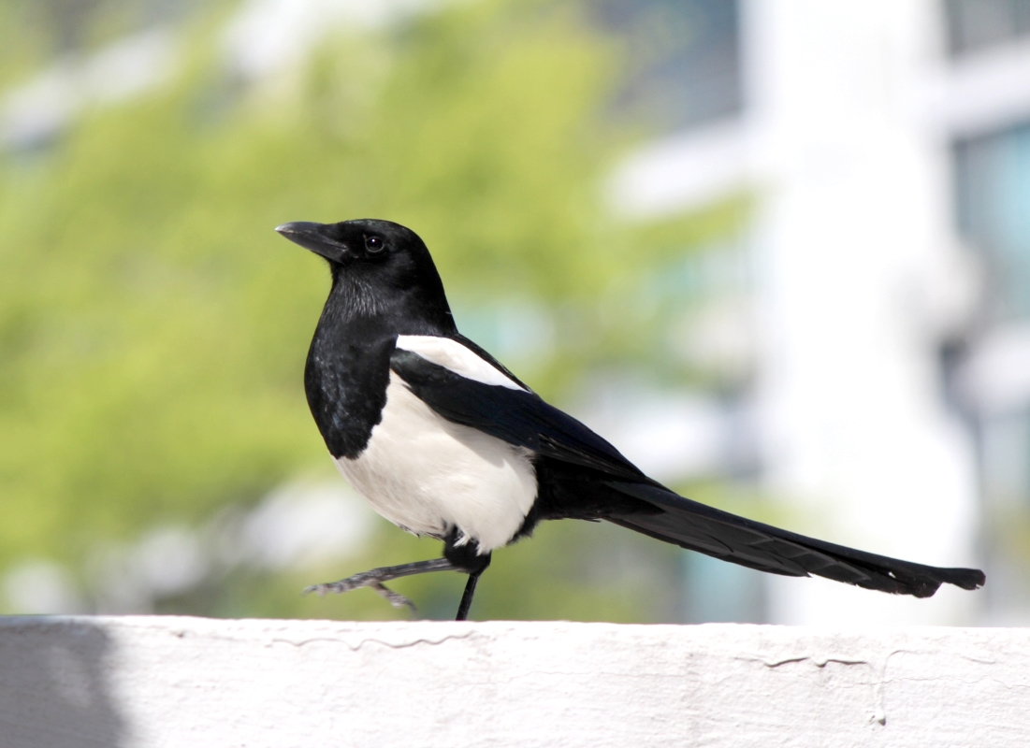
13

Slide 20
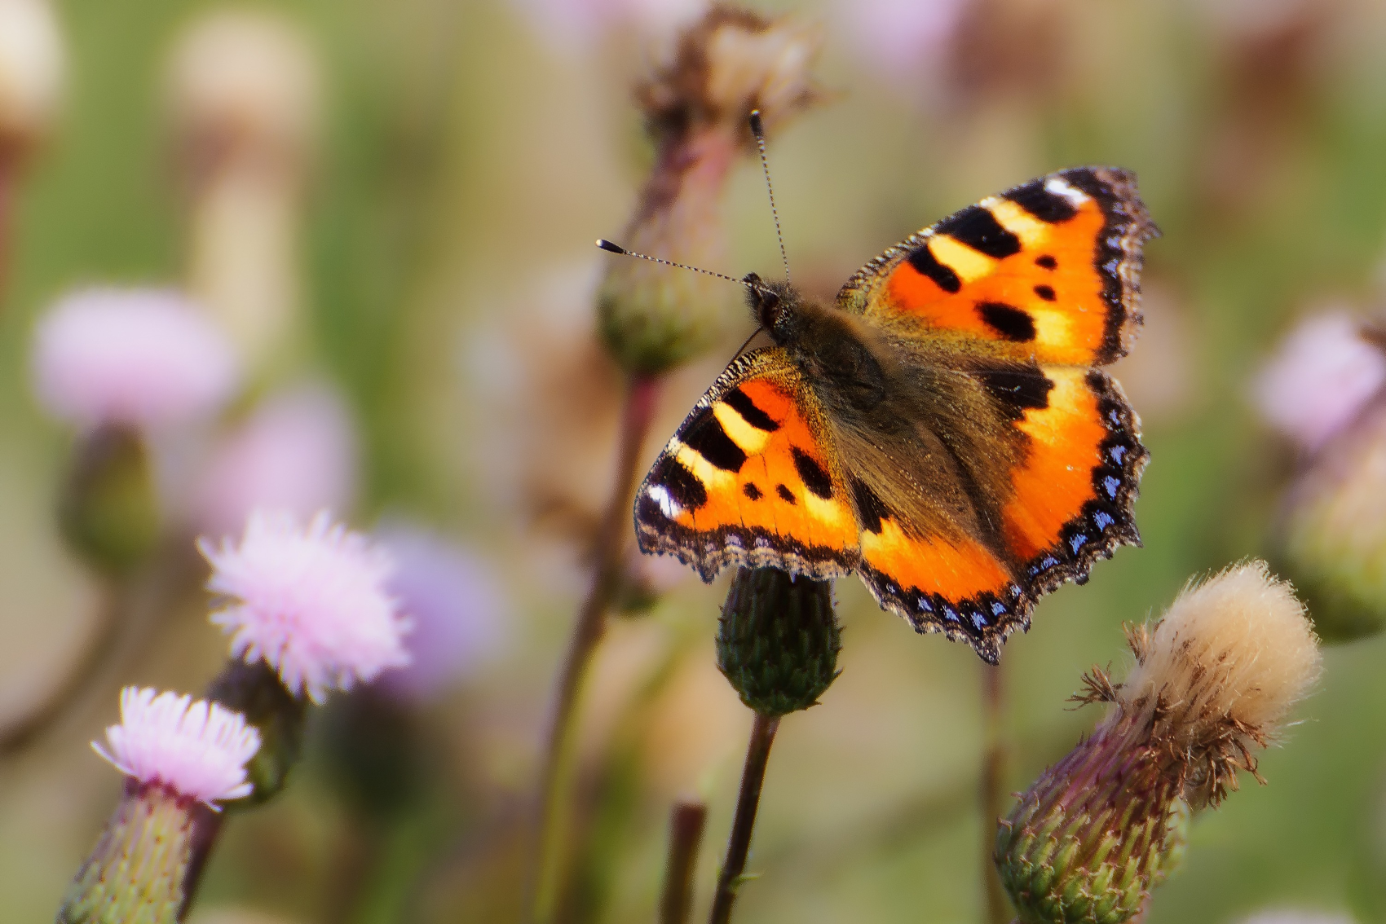
14

Slide 21
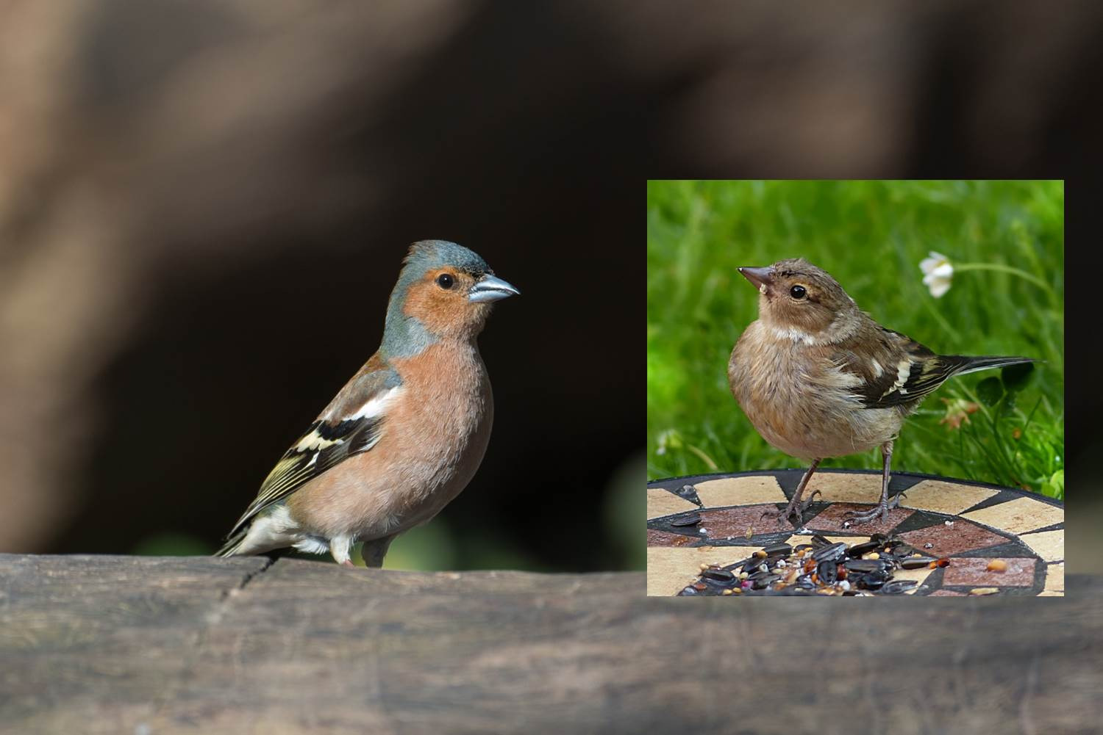
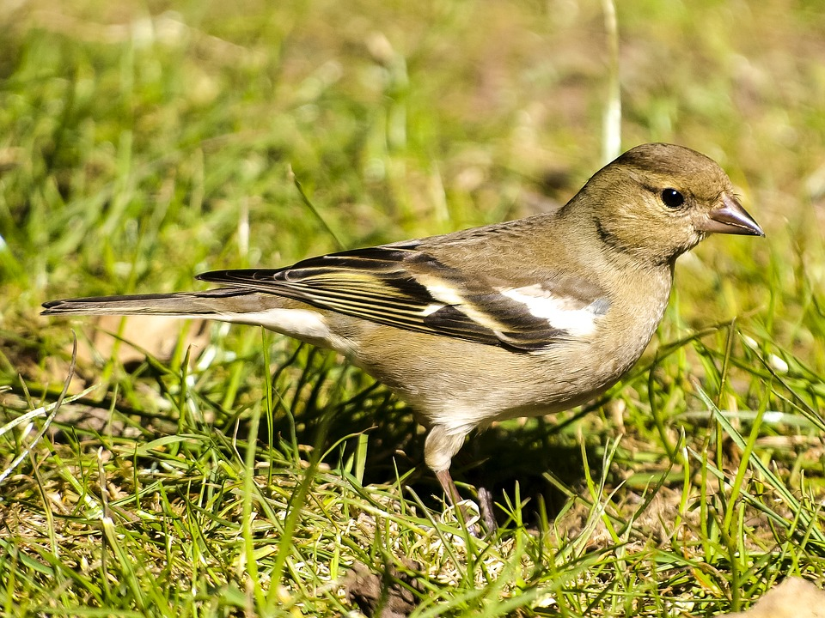
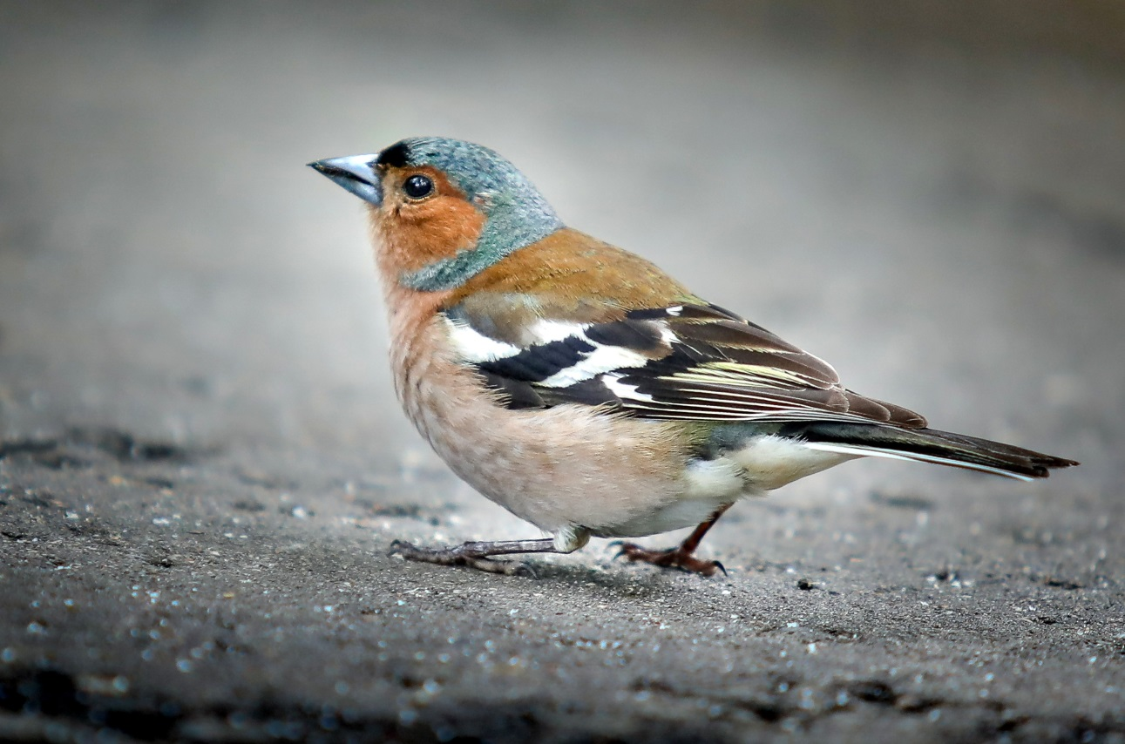
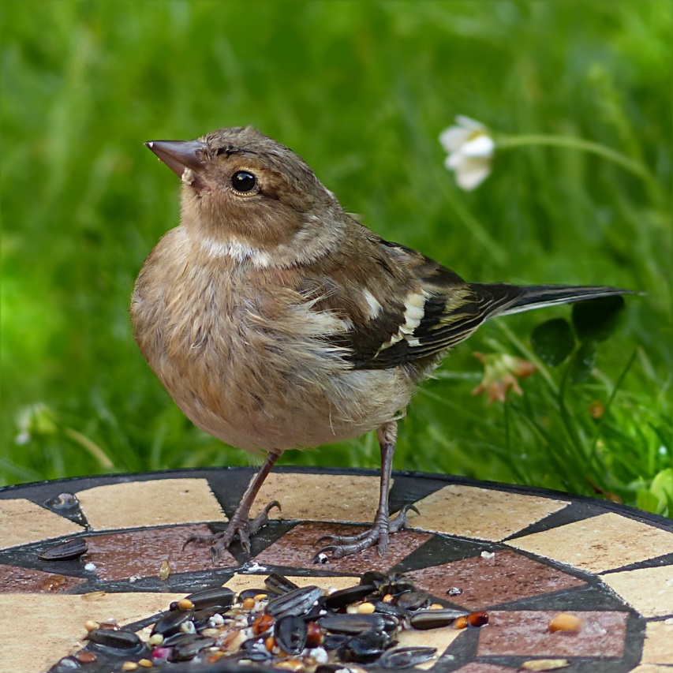
15
vrouwtje
mannetje

Slide 22
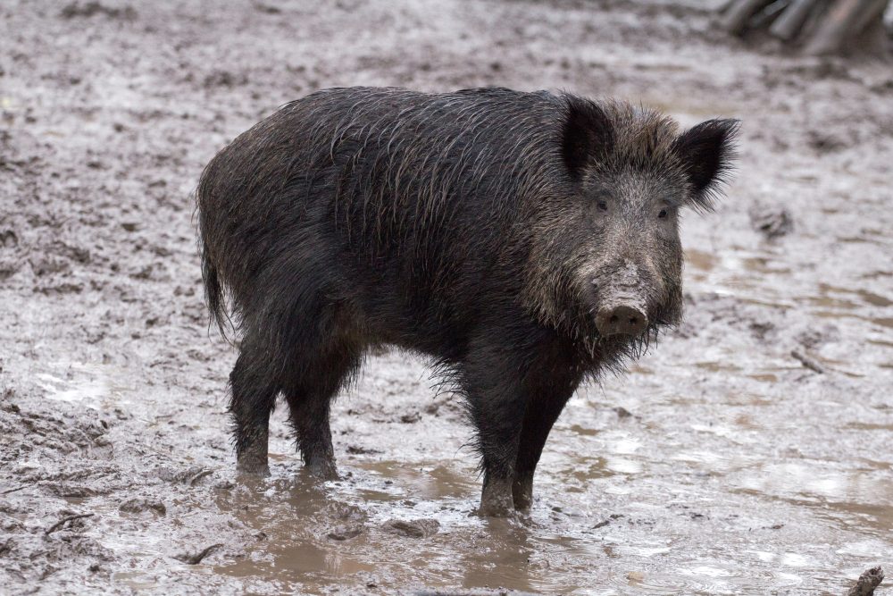
16

Slide 23
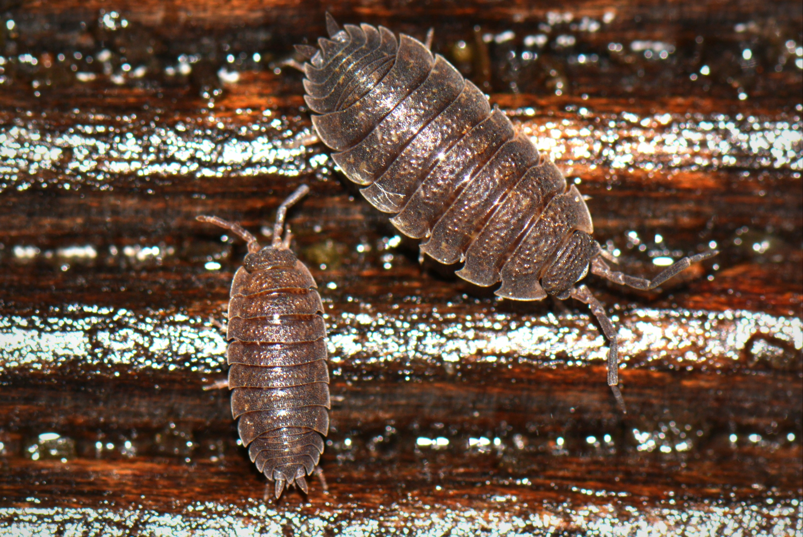
17

Slide 24
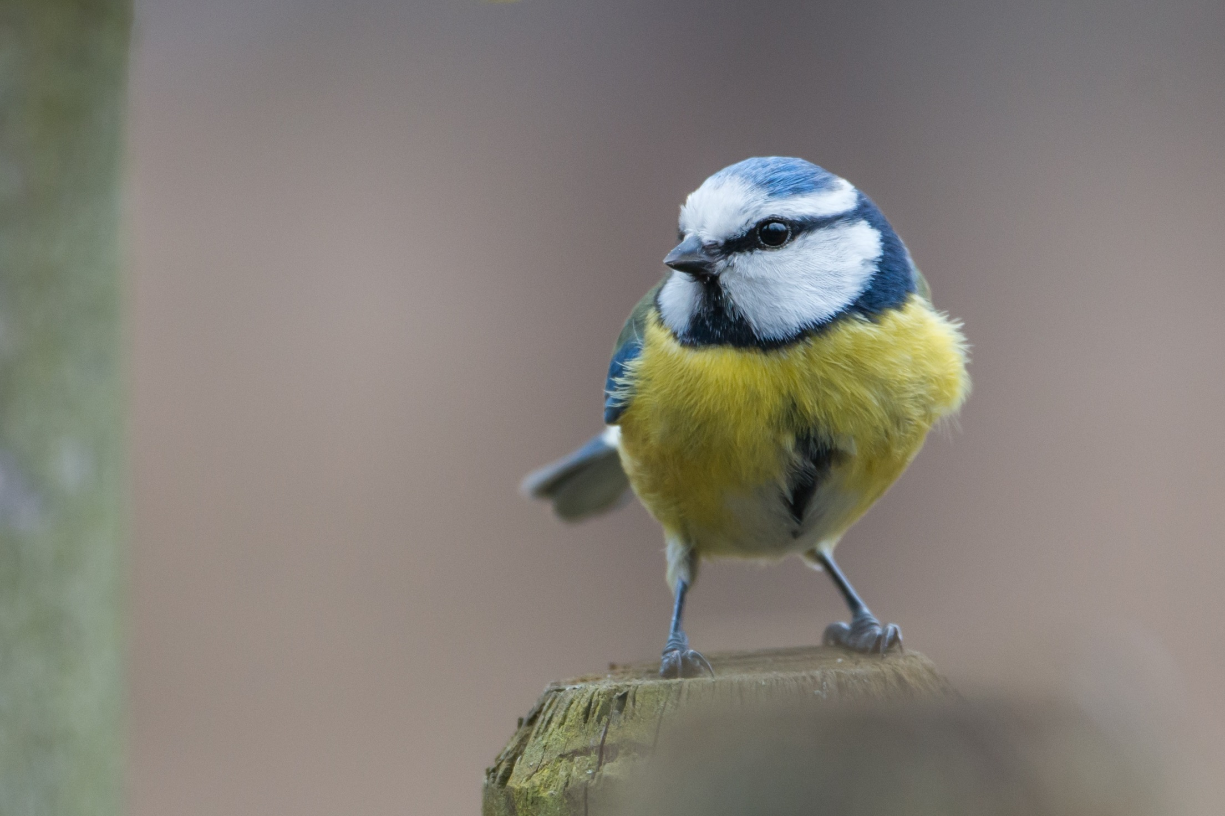
18

Slide 25
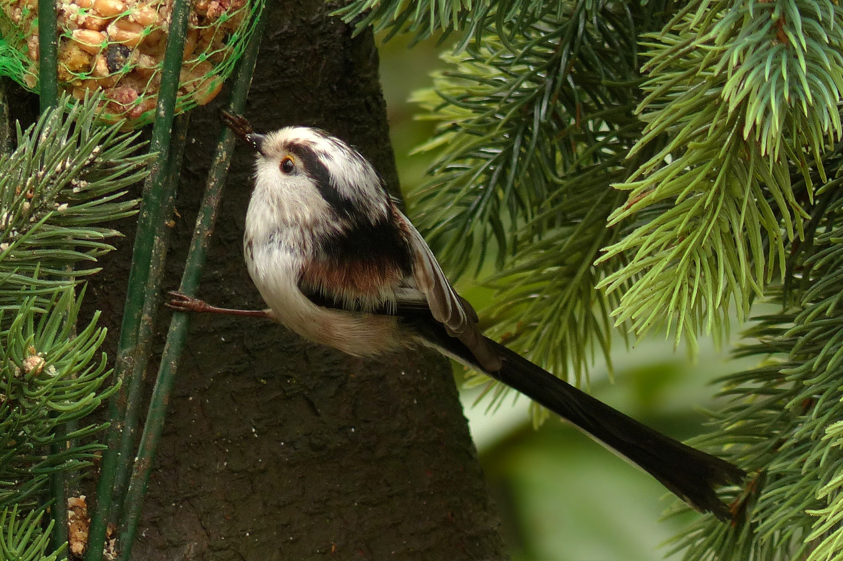
19

Slide 26
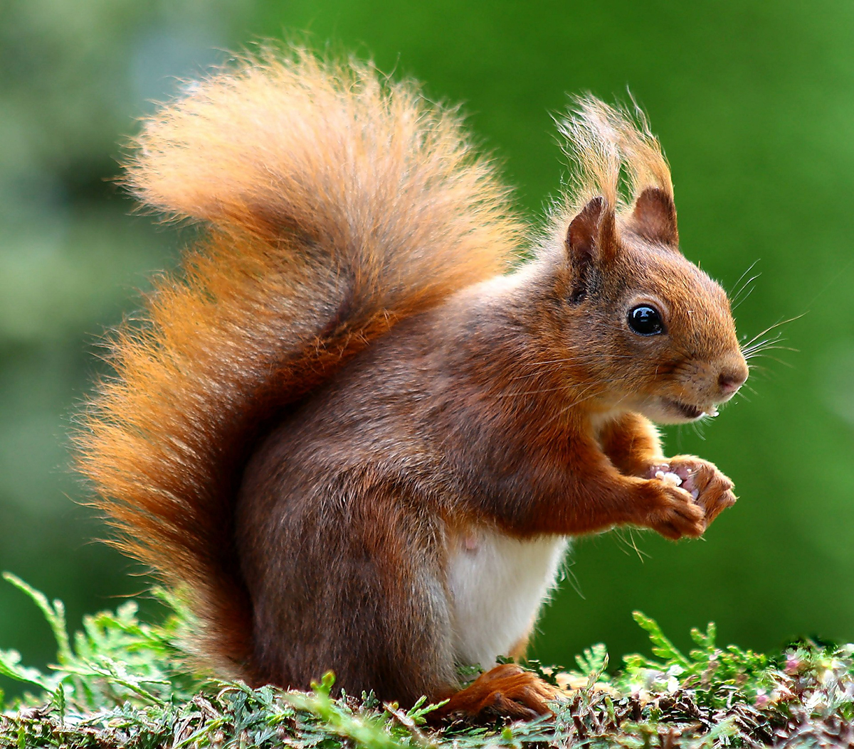
20

Slide 27
21

Slide 28
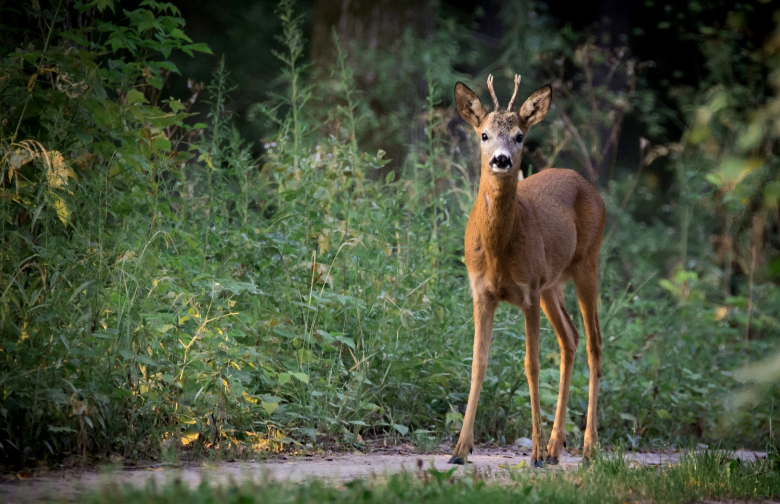
22

Slide 29
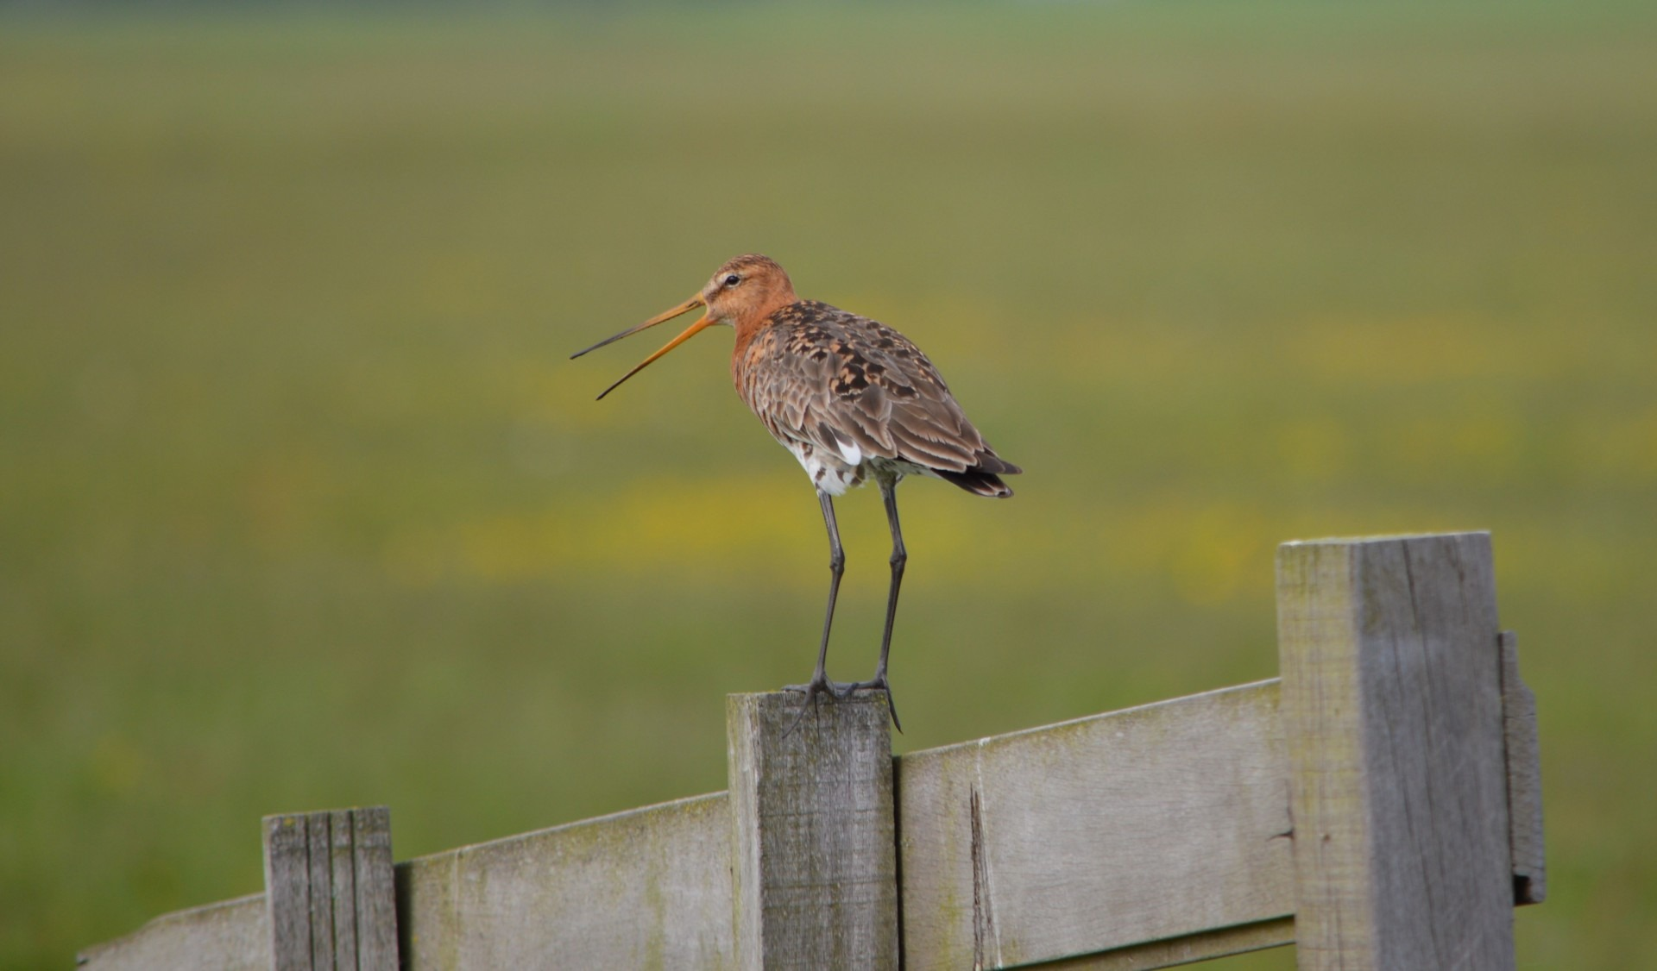
23

Slide 30
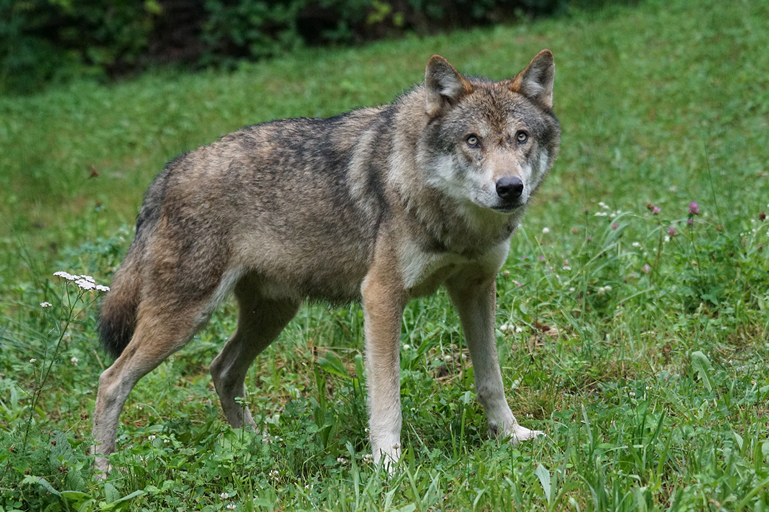
24

Slide 31
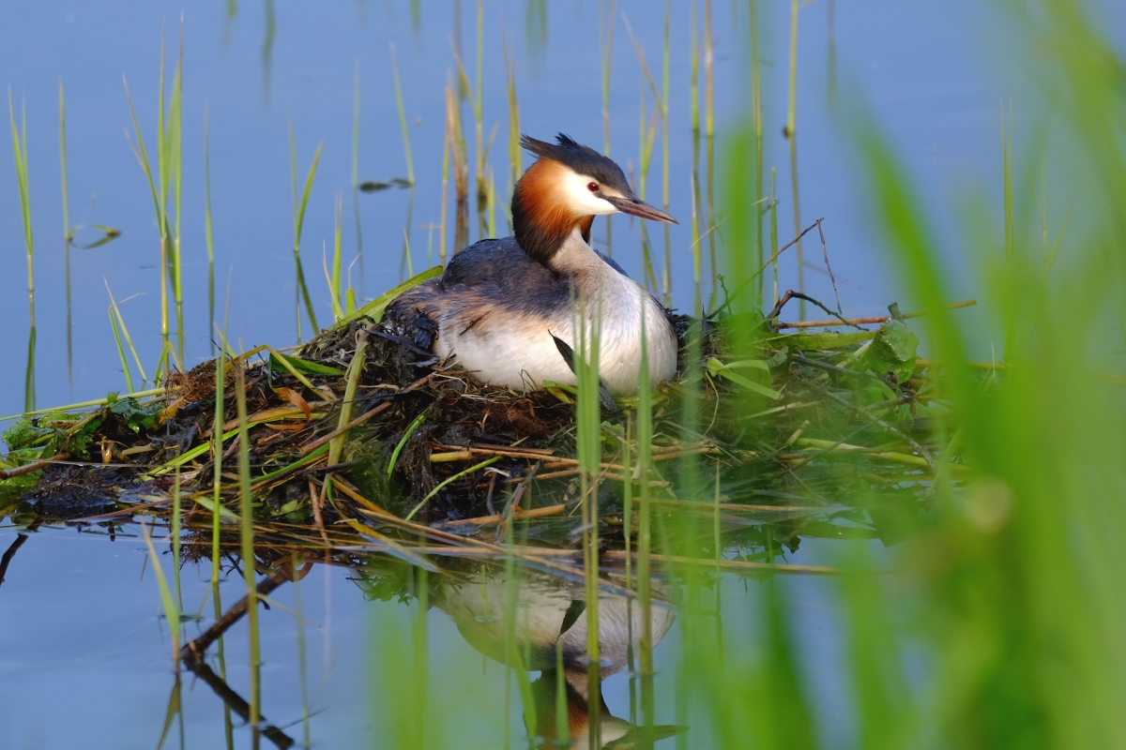
25

Slide 32
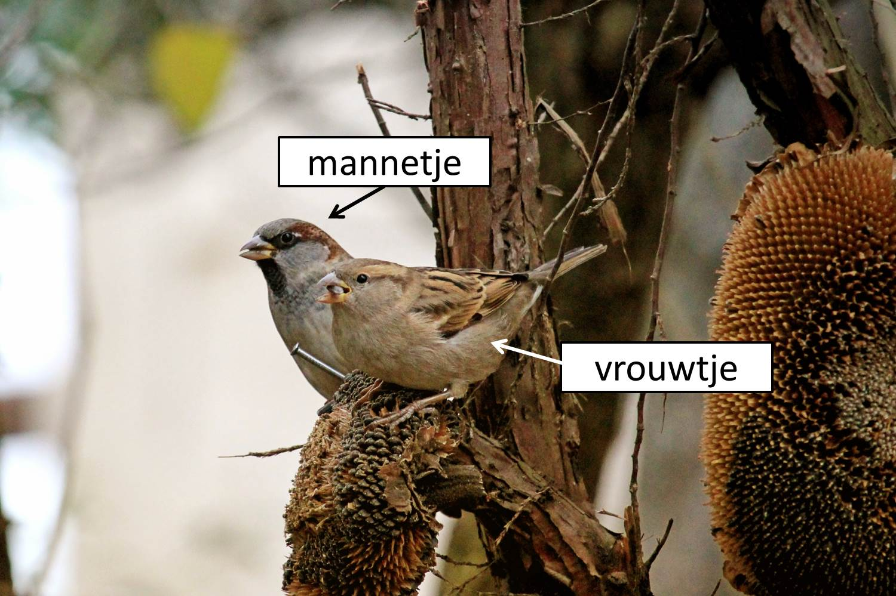
26

Slide 33
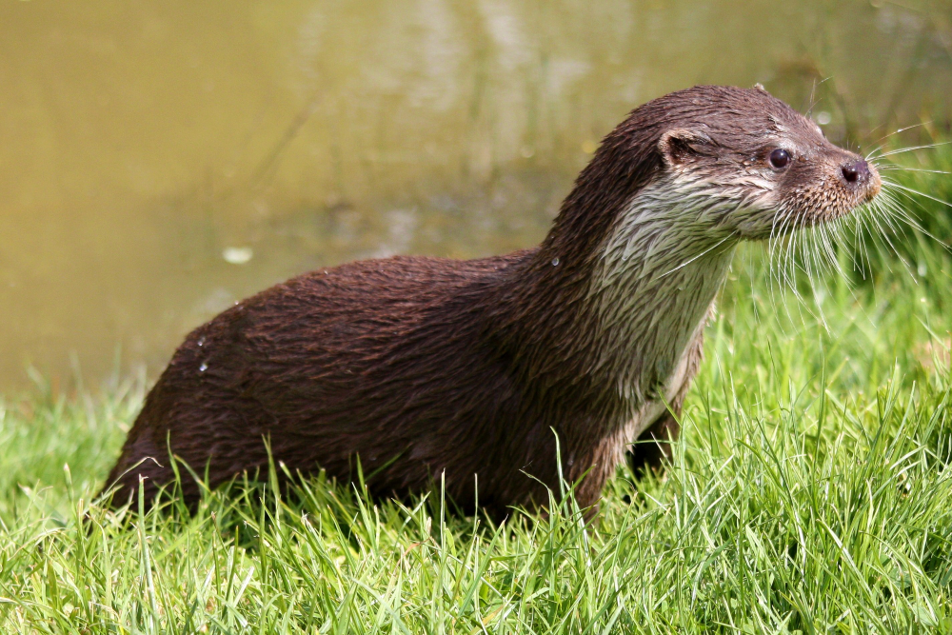
27

Slide 34
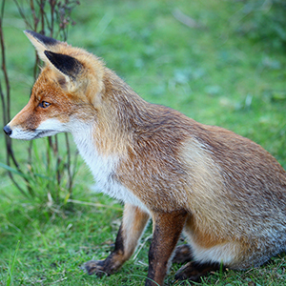
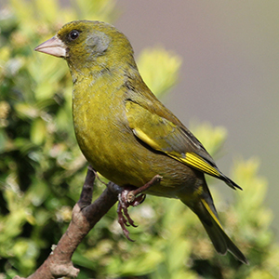
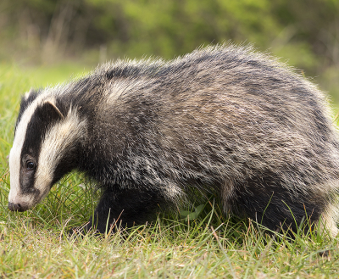
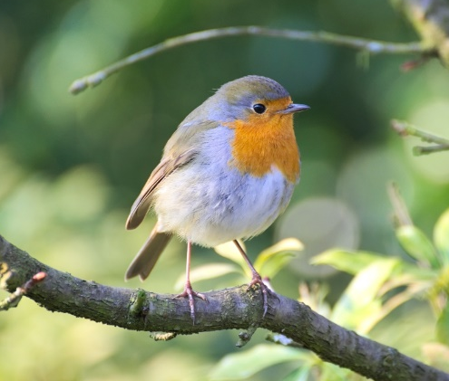
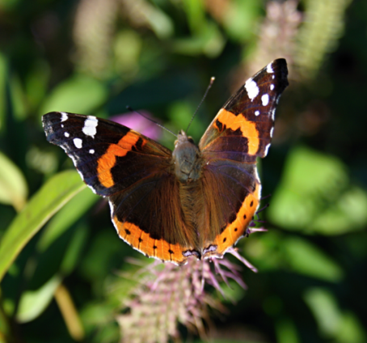
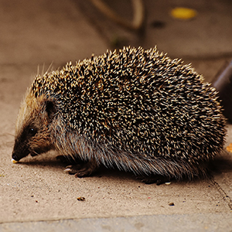
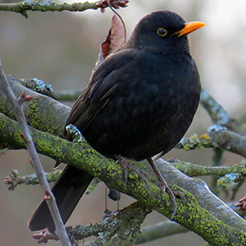
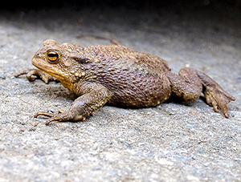
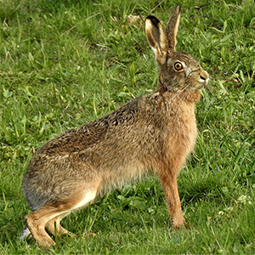
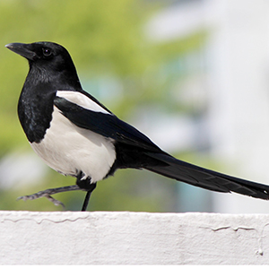
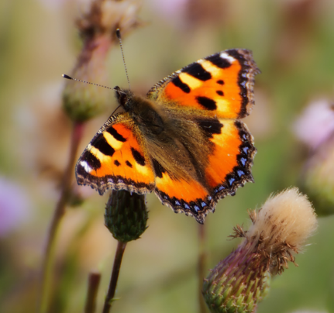
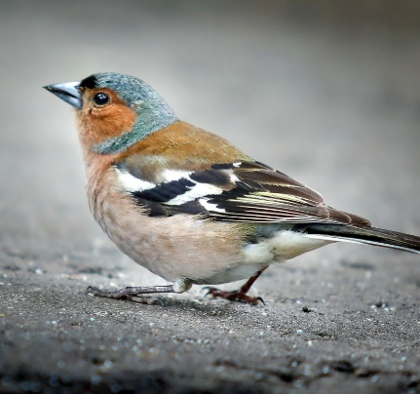
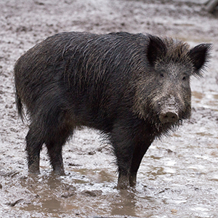
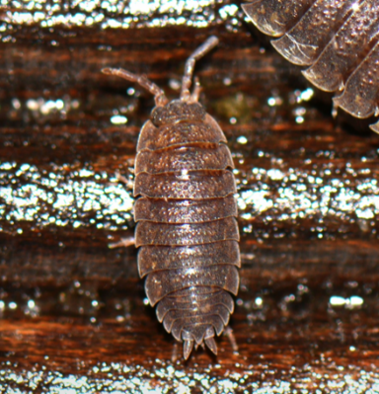
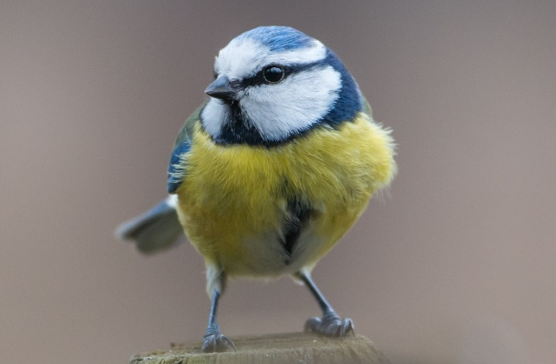
1: vos
2: groenling
3: das
4: roodborstje
5: atalanta
6: kauw
7: egel
8: merel
9: (gewone) pad
10: kruisspin
11: waterhoen
12: haas
13: ekster
14: kleine vos
15: vink
16: wild zwijn
17: pissebed
18: pimpelmees

Slide 35
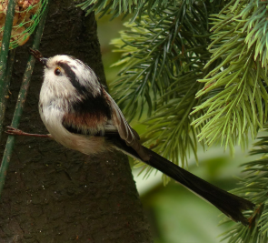
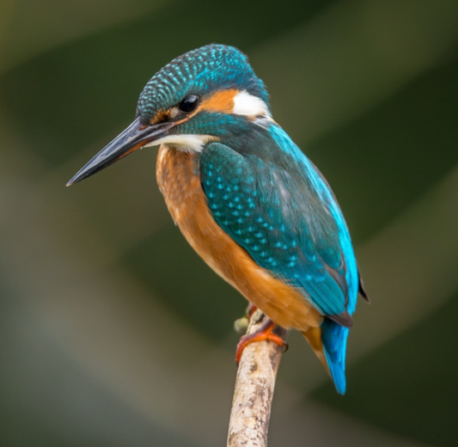
19: staartmees
20: eekhoorn
21: ijsvogel
22: ree
23: grutto
24: wolf
25: fuut
26: huismus (‘mus’ goed gerekend)
27: otter

